Slide 1





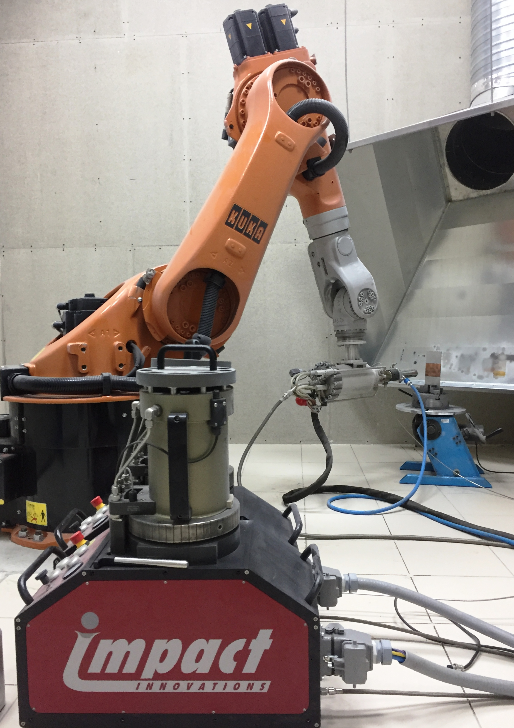
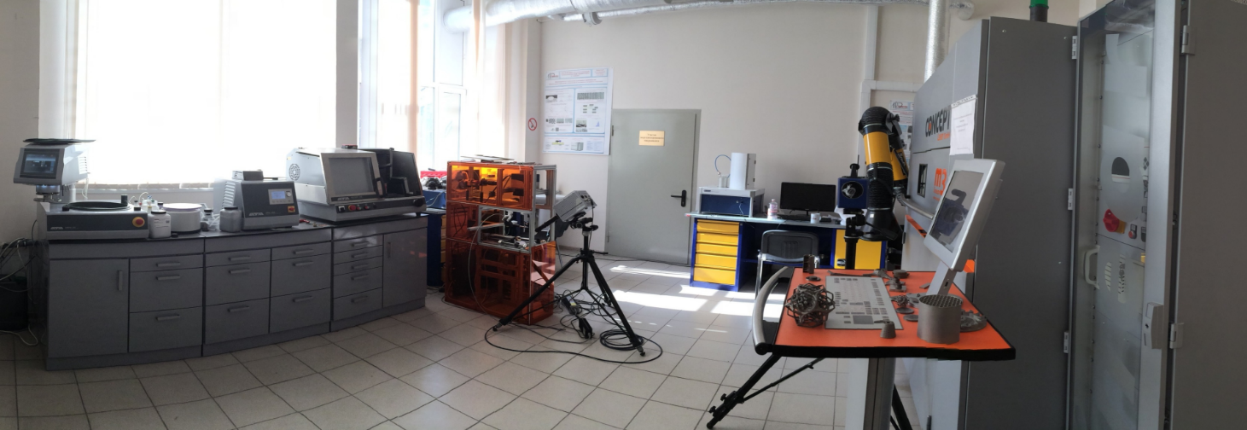

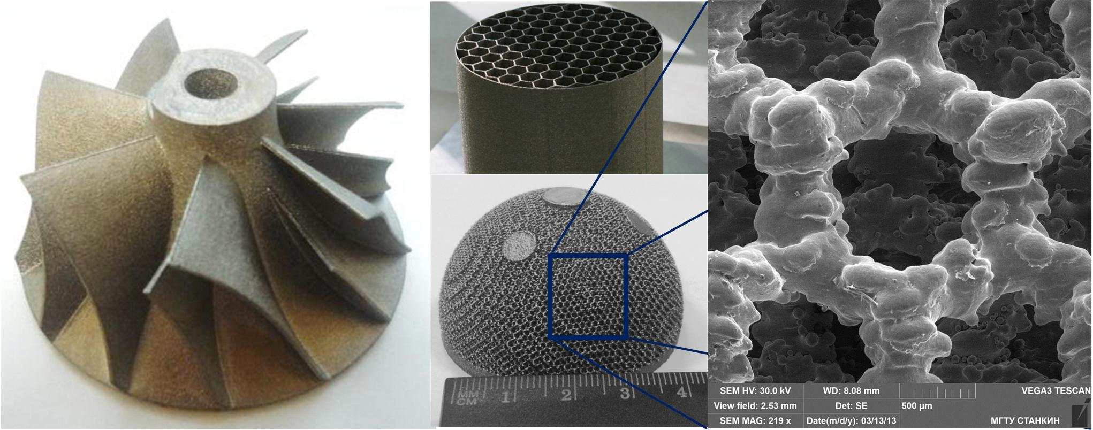
Лаборатория инновационных аддитивных технологий
Основные задачи
Лаборатория специализируется на разработке и совершенствовании аддитивных технологий. Основными задачами Лаборатории в данной области являются:
• Научно-исследовательская: проведение прикладных и фундаментальных научных исследований, публикация научных статей.
• Учебно-методическая: развитие образовательных программ, интеграция научных результатов
Оказание услуг по разработке технологий и проектированию технологических участков аддитивного производства
• Привлечение студентов и аспирантов к работе в научных проектах для подготовки профессиональных кадров
Направления деятельности
Применение новых и адаптация существующих материалов в том числе композиционных на основе металлов, полимеров, керамики для аддитивных технологий
Фундаментальные исследования процессов селективного лазерного и электронно-лучевого плавления и лазерной наплавки
Холодное газодинамическое напыление
Подготовка и дополнительное образование научных и инженерных кадров
ФГБОУ ВО МГТУ «СТАНКИН»

Slide 2
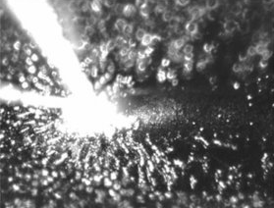
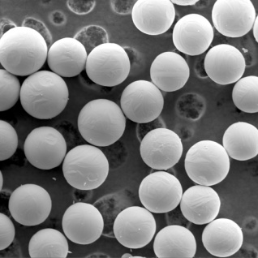
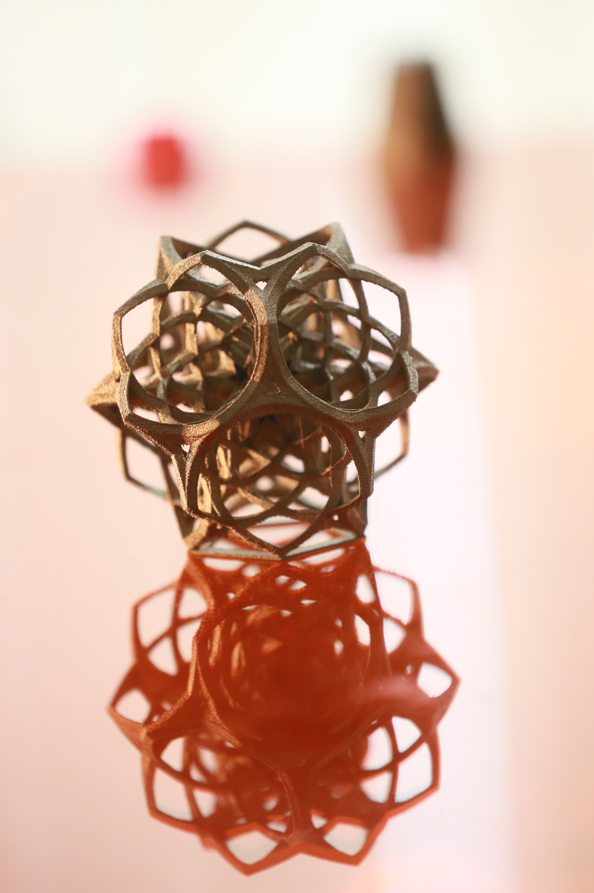
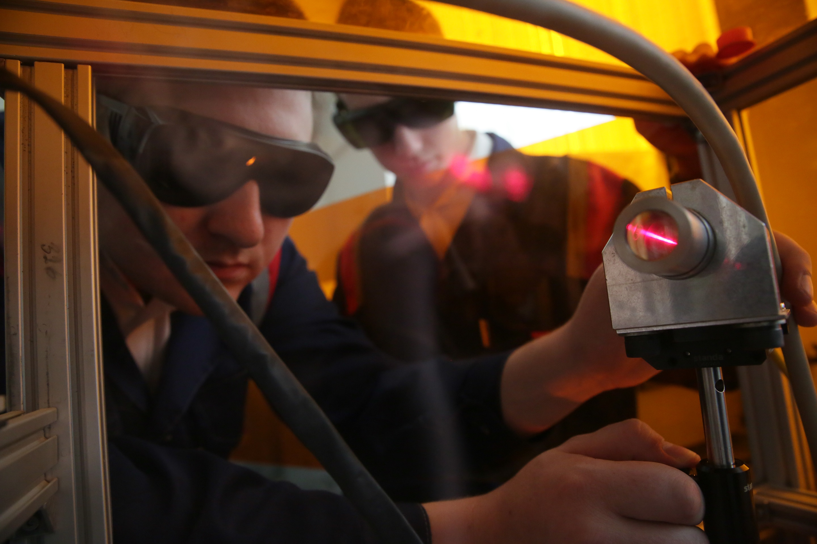
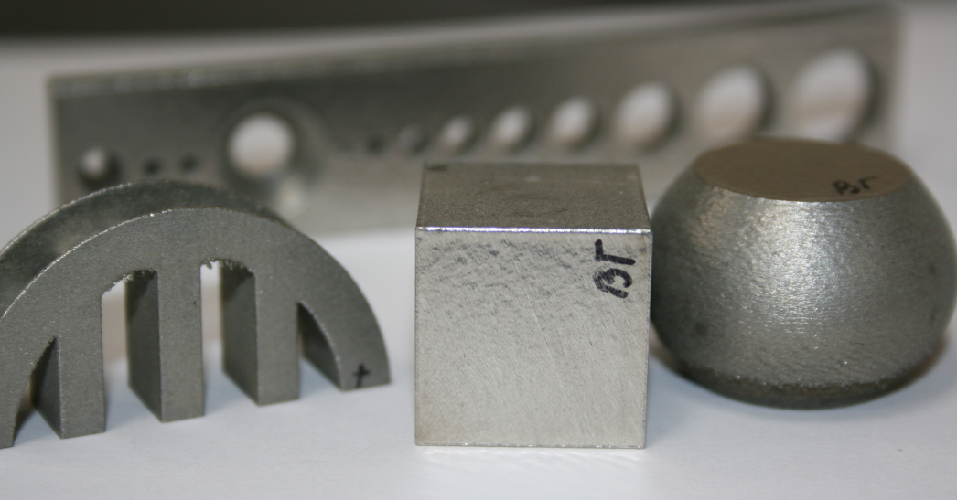
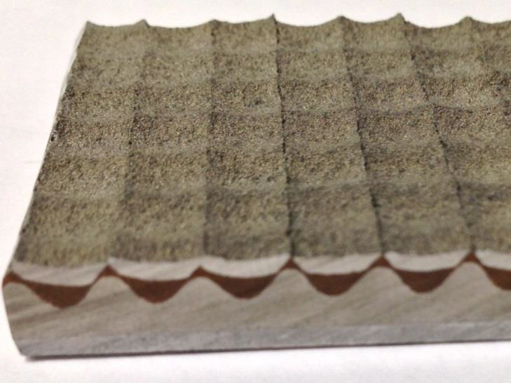

Лаборатория инновационных аддитивных технологий
Услуги для партнеров:
Оборудование и компетенции коллектива лаборатории позволяют достигать 3-4 уровня готовности технологии TRL с возможностью развития до 9 уровня при тесном сотрудничестве с индустриальным партнером.
А также:
Разработка технологии селективного лазерного плавления под определенные материалы
Нанесение покрытий методом холодного газодинамического напыления
Исследование порошковых материалов
Регистрация быстропротекающих процессов высокоскоростной камерой
Микроструктурные исследования
Испытания на коррозионную стойкость
Проектирование технологических участков аддитивного производства полного цикла.
Программа повышения квалификации «Аддитивное производство», включающая получение практических навыков на оборудовании
ФГБОУ ВО МГТУ «СТАНКИН»

